Slide 1
Dobro došli na čas srpskog jezika!
Pisana slova latinice

Slide 2
Na današnjem času ćemo učiti nova pisana slova latinice.
Sada ćemo za početak kao i svaki put uporediti pisana slova ćirilice i latinice.

Slide 3
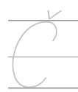
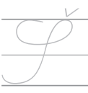
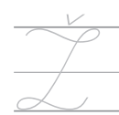
ĆIRILICA
LATINICA

Slide 4
Zapišite naslov:
Pisana slova latinice
Iz udžbenika Latinica odlepite slova i zalepite u svoje sveske.
Napišite po jedan red malog i velikog slova naizmenično.

Slide 5
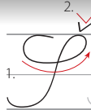
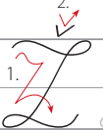

Slide 6
Prepišite sledeće reči:

Slide 7
Prepišite sledeće rečenice:

Slide 8
Domaći zadatak:
Otvorite 65. stranu u Latinici i pročitajte tekstove „Filharmonija“ i „Stari muzički instrumenti“
Odgovorite na sledeća pitanja pisanim slovima latinice:
Šta je orkestar?
Ko čini orkestar?
Koji instrument se svira u južnim krajevima Srbije?
Gde svirač drži instrument ćemane?

